Slide 1
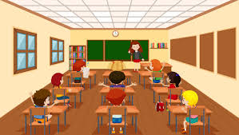
اَلسَّلَامُ عَلَيْكُمْ وَرَحْمَةُ اللهِ
* রাজামেহার উচ্চ বিদ্যালয় অনলাইন ক্লাশ
স্বা
গ
ত
ম
স্বা
গ
ত
ম
শুভেচ্ছা-স্বাগতম
Md.Mahabub Alam.Razzak Howlader Akademy.Madaripur Sadar.
11/1/2020

Slide 2
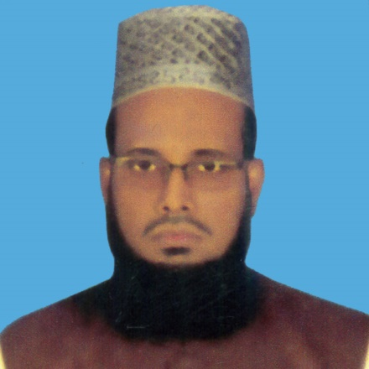
পরিচিতি
মোহাম্মদ রবি উল্লাহ
সহকারি শিক্ষক
রাজামেহার উচ্চ বিদ্যালয়
দেবিদ্বার,কুমিল্লা।
rullah773@gmail.com
ইসলাম ও নৈতিক শিক্ষা
অষ্টম শ্রেণি
চতুর্থ অধ্যায়: আখলাক
Notes:
মোহাম্মদ রবি উল্লাহ (সহকারী শিক্ষক-ইসলাম ধর্ম) রাজামেহার উচ্চ বিদ্যালয়,দেবিদ্বার,কুমিল্লা।

Slide 3
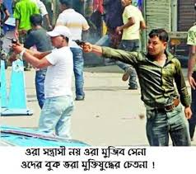
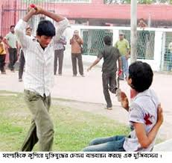
নিচের ছবি গুলো দেখে আমরা কী বুঝতে পারছি?
সন্ত্রাসী কর্মকান্ড
Notes:
মোহাম্মদ রবি উল্লাহ (সহকারী শিক্ষক-ইসলাম ধর্ম) রাজামেহার উচ্চ বিদ্যালয়,দেবিদ্বার,কুমিল্লা।

Slide 4
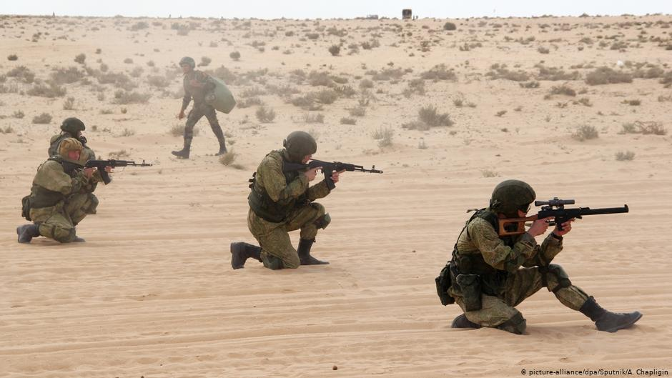
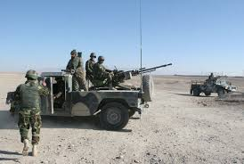

Slide 5
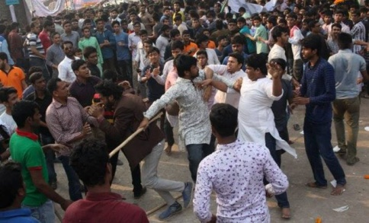
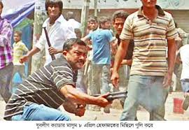
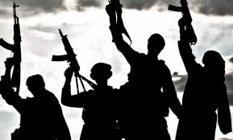
কিছু দৃশ্য লক্ষ্য কর
সন্ত্রাসী কর্মকান্ড

Slide 6
নিচের এলোমেলো বর্ণ গুলো সাজিয়ে সঠিক শব্দ গঠন কর এবং অতিরিক্ত বর্ণ দিয়ে আরেকটি শব্দ গঠন কর যা আজকের পাঠ শিরোনাম।
সা, জি,ক,মা,ন্ত্রা্
ক,আ,লা,খ,স
চা,মি,থ্যা,র,স

Slide 7
সামাজিক=ন্ত্রা
আখলাক=স
মিথ্যাচার=স
স
ন্ত্রা
স
সঠিক শব্দ ও অতিরিক্ত বর্ণ

Slide 8
আজকের পাঠ
সন্ত্রাস

Slide 9
এই পাঠ শেষে শিক্ষার্থীরা ---
সন্ত্রাসের পরিচয় বলতে পারবে।
সন্ত্রাস দমনের উপায় বলতে পারবে।
সন্ত্রাস দমনের পদক্ষেপ নিতে পারবে।

Slide 10
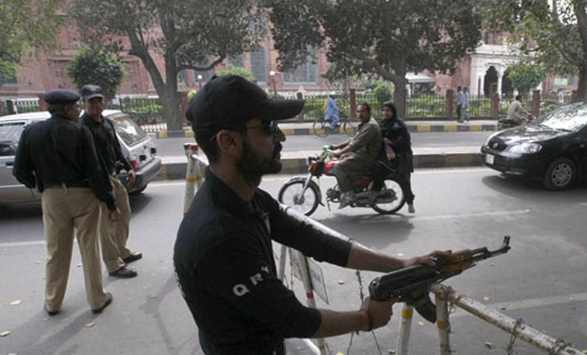
সন্ত্রাস কী?
অতিশয় ত্রাস বা ভয়ের পরিবেশ

Slide 11
সন্ত্রাস কাকে বলে?
ভয় দেখিয়ে কিংবা জোর খাটিয়ে মানুষের কাছ থেকে কিছু আদায় করা বা আদায়ের পরিবেশ সৃষ্টির নীতিকে সন্ত্রাস বলে।

Slide 12
সন্ত্রাস এর আরবি প্রতিশব্দ হলো “ফাসাদ”। এর আভিধানিক অর্থ ত্রাস সৃষ্টি করা,হয়রানি,খুন-খারাবি,ছিনতাই ইত্যাদি।
আর ব্যাপক অর্থে বলা যায়, নানারকম অত্যাচার-অবিচার,খুন-হত্যা,বোমাবাজি,ডাকাতি,ছিনতাই ইত্যাদির মাধ্যমে সাধারণ
মানুষ কে জিম্মি করে রাখার নাম ই হলো সন্ত্রাস।
ইসলাম শান্তির ধর্ম। ইসলামে সন্ত্রাসের কোনো স্থান নেই। রাসূলুল্লাহ (সাঃ) নবুওয়াতের তেইশ বছর জিন্দিগিতে সন্ত্রাসের বিরুদ্ধে লড়াই করেছেন।
রাসুলুল্লাহ (সাঃ) ইরশাদ করেনঃ-- " যে ব্যাক্তি কোনো অমুসলিম নাগরিক
কে হত্যা করবে কিয়ামতের দিন আমি তার বিররুদ্ধে ফরিয়াদী হবো"।
( আবু দাউদ ২/৪৩৩)

Slide 13
সন্ত্রাস প্রতিরোধে ইসলামের বিধান
মহান আল্লাহ বলেন,
এবং তোমরা তাদের বিরুদ্ধে সংগ্রাম করতে থাকবে যতক্ষণ না ফিতনা দূরীভূত হয়।
সূরা আল-আনফাল, আয়াত 39

Slide 14
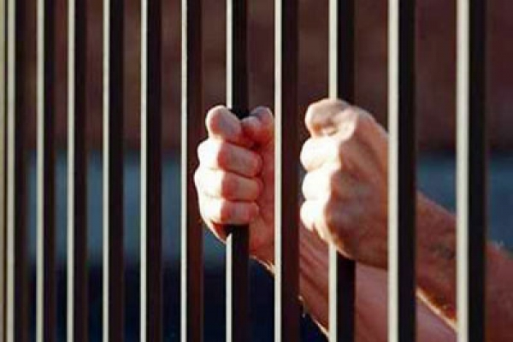
সন্ত্রাস দমনে ইসলামের তিন ধরনের ব্যবস্থা নিয়েছে
১. শাস্তিমূলক ব্যবস্থা
কারাদন্ড

Slide 15
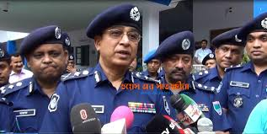
সন্ত্রাস দমনে ইসলামের তিন ধরনের ব্যবস্থা নিয়েছে
২. কারণ উদঘাটন ও নিরসন

Slide 16
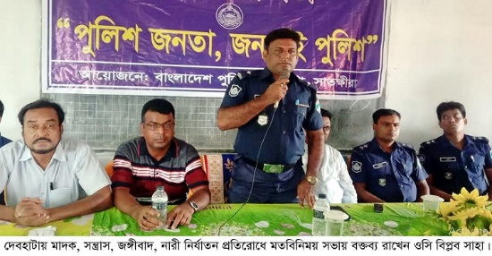
সন্ত্রাস দমনে ইসলামের তিন ধরনের ব্যবস্থা নিয়েছে
৩. নৈতিকতাবোধ জাগ্রতকরণ

Slide 17
সন্ত্রাসের ফলে সমাজে বিশৃংখলা সৃষ্টি হয়
জাতিয় উন্নতি ও অগ্রগতি মারাত্নক ক্ষতিগ্রস্ত হয়
সামাজিক জীবন বিপর্যস্ত হয়।
সন্ত্রাসের কূফল
আইন প্রশাসন স্থবির হয়ে পড়ে।
শান্তিপূর্ণ জীবনযাপন ব্যাহত হয়।
সম্ভ্রমের নিরাপত্তা থাকে না ।
মানুষের জীবনের নিরাপত্তা থাকে না।
সম্পদের নিরাপত্তা থাকে না।

Slide 18
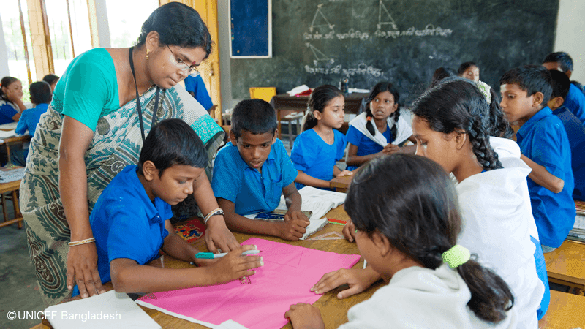
দলীয় কাজ
সন্ত্রাস দমনে ইসলামি বিধানের গুরুত্ব কোরআন ও হাদিসের আলোকে বিশ্লেষণ কর।

Slide 19
মূল্যায়ন
সঠিক উত্তরের উপর ক্লিক কর
1. সন্ত্রাস দমনে ইসলাম কয় ধরনের ব্যবস্থা নিয়েছে
ক. ২ টি
$$√$$
ঘ. ৩ টি
গ. ৪ টি
খ. ৫ টি
২. হত্যা অপেক্ষায় জঘন্য কোনটি?
$$√$$
ক. ফিতনা
খ. চুরি
গ. ঘুষ
ঘ. গিবত

Slide 20
সঠিক উত্তরের উপর ক্লিক কর
৩. সন্ত্রাসের ফলে
i. সামাজিক জীবন বিপযস্ত হয়।
i i .জাতীয় উন্নতি বাধা গ্রস্থ হয়।
i i i . বিদ্বেষ বেড়ে যায়
নিচের কোনটি সঠিক?
ক) i
খ) ii
গ) iii
$$√$$
ঘ)i, ii ও iii
9:00 PM

Slide 21
বাড়ির কাজ
“ফিতনা (বিশৃংখলা ও সন্ত্রাস) হত্যার চেয়ে জঘন্য”-বাণীটি বিশ্লেষণ কর।

Slide 22
অনলাইন ক্লাশে
সবাইকে
আল্লাহ হাফেজ
ধন্যবাদ
বিদায় নিচ্ছি
জানিয়ে
MOHAMMAD RABI ULLAH

